Slide 1
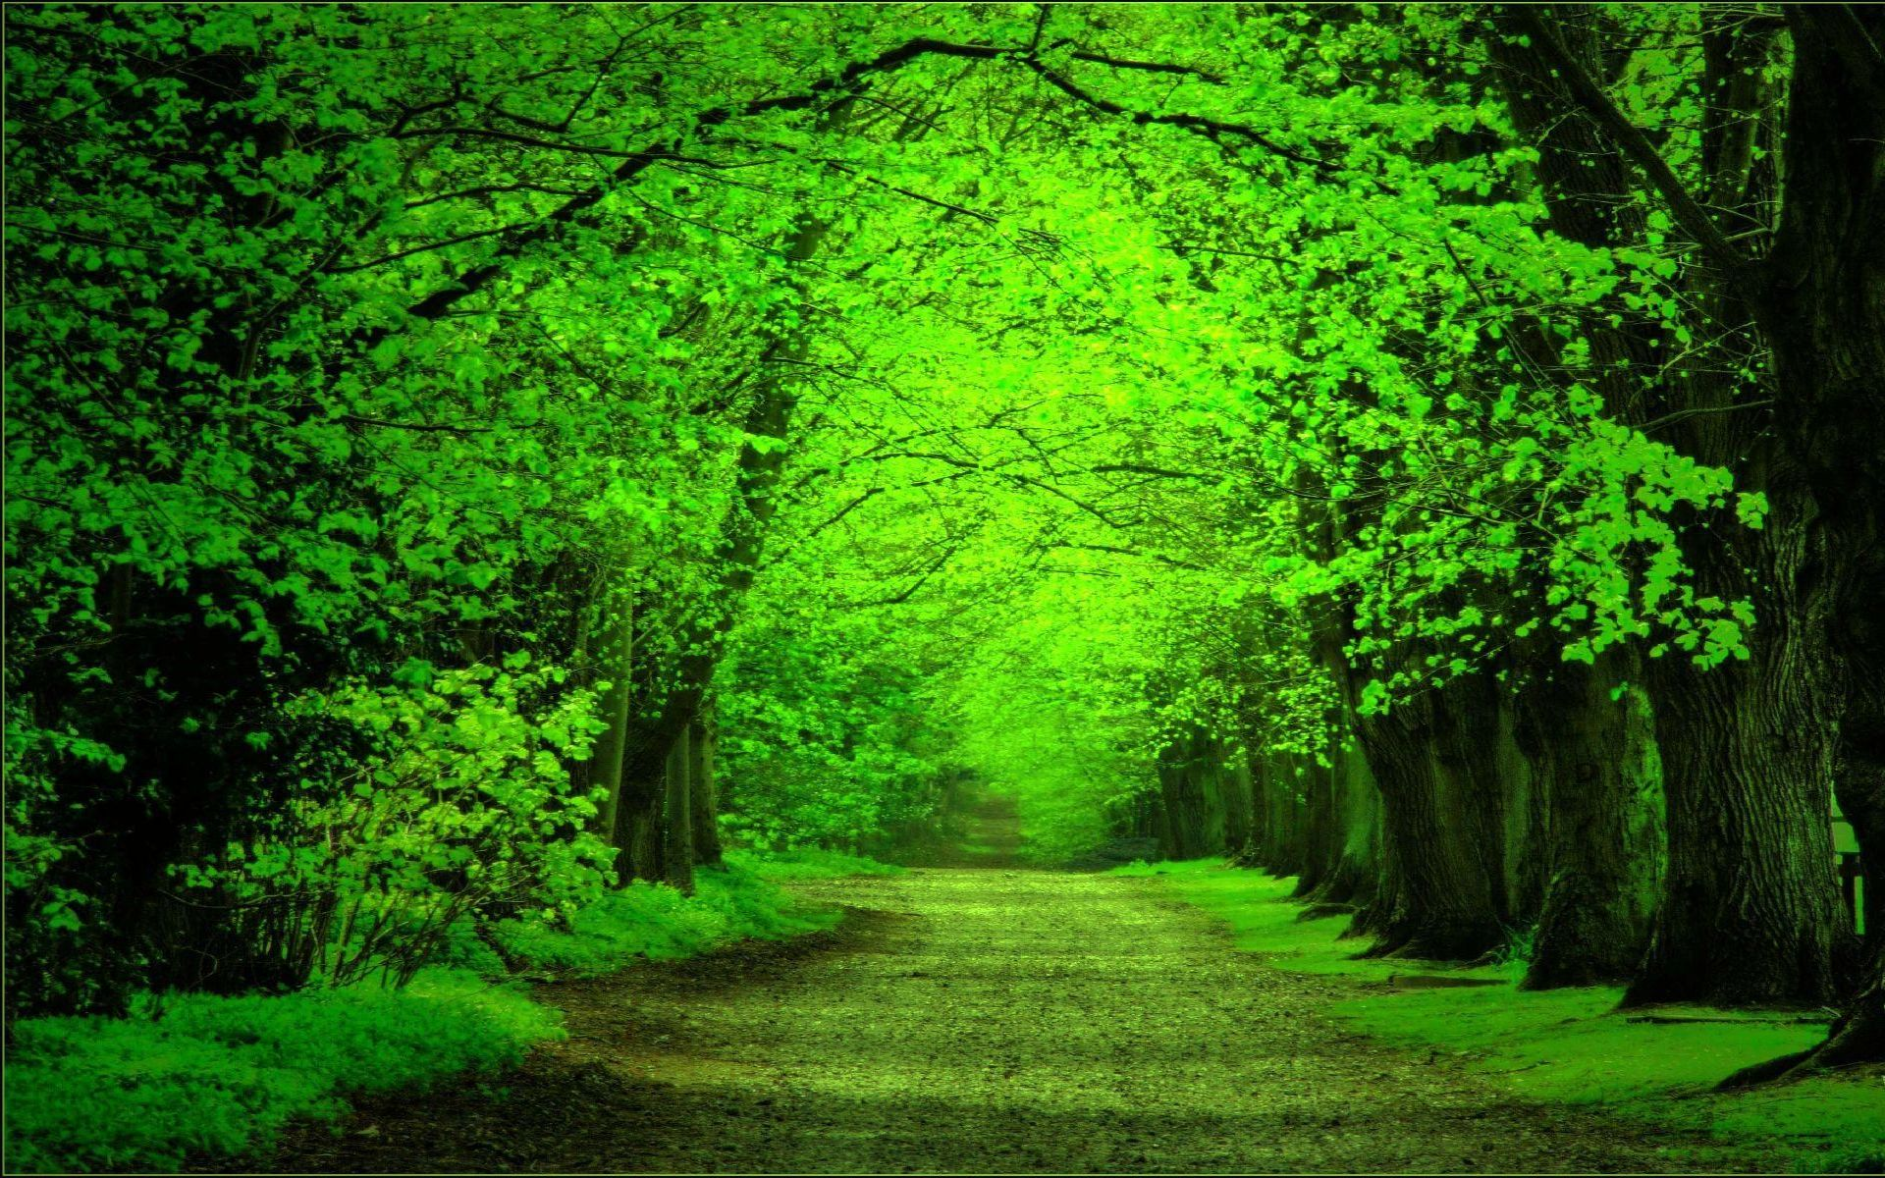
Siankärsämö
Tinja 8C, Seitse 8A, Vilja 8E

Slide 2
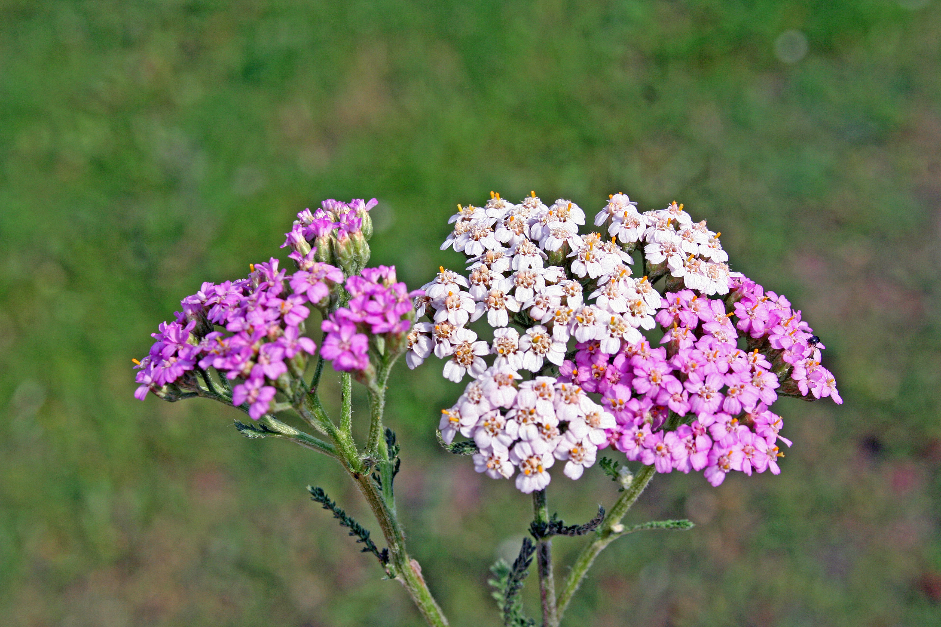
Myytti
Ennemmin siankärsämöitä on käytetty amuleteissa, jotka ne suojelisivat kantajaa ryöstäjiltä ja koirilta.

Slide 3
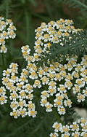
Tuntomerkit
Siankärsämö kasvaa yleensä 20–70 cm korkeaksi. Sen varsi on vankka, pysty ja vaihtelevan pehmeänkarvainen. Kasvi tekee maarönsyjä. Lehdet ovat 5–20 cm pitkiä ja järjestyneet kierteisesti varren ympärille. Lehtilapa on 2–3 kertaa pariliuskainen, ja liuskapareja on tavallisesti yli 15 kappaletta. Liuskat ovat kapeita, keskenään samanlaisia ja eri suuntiin harittavia. Kukinto on tavallisesti tiheä, huiskilomainen mykeröstö. Mykeröiden laitojen kielikukkia on noin 5 kappaletta. Kukka on väriltään yleensä valkoinen, toisinaan myös vaalean- tai purppuranpunainen. Siankärsämö kukkii Suomessa heinä-syyskuussa.

Slide 4
Kasvin käyttö ja vaikutukset
-Siankärsämöstä käytetään kukintoja ja erityisesti yrttijuomiin.
-Siankärsämöä on käytetty irrottamaan limaa, nopeuttamaan aineenvaihduntaa, lisäämään ruokahalua, kiihdyttämään ruuansulatusta ja kasvattamaan sapen ja virtsan eritystä.
-Sen arvellaan laskevan myös kuumetta ja verenpainetta, ennaltaehkäisevän tulehduksia sekä supistavan limakalvoja.
-Siankärsämössä olevat haihtuvat öljyt sekä isovaleriaanahappo saattavat myös rauhoittaa hermoston toimintaa.
-Suuret määrät siankärsämöä saattavat aiheuttaa päänsärkyä, huimausta, iho-ongelmia, siitepölyallergiaa ja valonarkuutta iholla.
-Siankärsämö voi myös rasittaa munuaisia.

Slide 5
Levinneisyys
Siankärsämö on levinnyt erittäin laajalle alueelle pohjoisella pallonpuoliskolla. Suomessa siankärsämöä kasvaa koko maassa, ja se on aivan pohjoisinta Lappia lukuun ottamatta hyvin yleinen kasvi.

Slide 6
Siankärsämöjuusto
-200g maustamatonta juustoa -1kpl hienonnettua valkosipulin kynttä -1dl hienoksi hienonnettua persiljaa -puolikkaan sitruunan kuori raastettuna -1-2rkl sitruunanmehua -2-5rkl hienoksi murskattua kuivattua siankärsämöä. -Halutessa ja maun mukaan suolaa ja rouhittua mustapippuria.
Tarvittavat aineet
Ohje
Pehmennä juusto haarukan avulla . Lisää sen joukkoon hienonnettu valkosipulin kynsi, sitruunan raastettu kuori, siankärsämö, persiljat, mehu ja mausteet. Sekoita. Siankärsämöjuusto sopii leivän päälle.

Slide 7
PÄÄLÄHDE
https://www.jyu.fi/tdk/museo/Yrtit/page20.html

